Slide 1
АЛГЕБРА и начала анализа 10 класс Ш.А.Алимов, ю.м.колягин и др. 15 изд. М.: Просвещение, 2010
Глава I. Действительные числа
Урок 1
Холодные числа, внешне сухие формулы математики полны внутренней красоты и жара сконцентрированной в них мысли. А.Д.Александров
С-Петербург Красносельский р-н
Учитель математики Пивоваренок Н.Н. ГОУ Школа №247

Slide 2
Глава I. Действительные числа 11уроков
урок 1-2 | §1 §2 | Целые и рациональные числа. Действительные числа | 2ч | сентября
Урок 3-4 | §3 | Бесконечно убывающая геометрическая прогрессия | 2ч | сентября
Урок 5-6 | §4 | Арифметический корень натуральной степени | 2ч | сентября
Урок 7-9 | §5 | Степень с рациональным и действительным показателем | 3ч | сентября
Урок 10-11 |  | Урок обобщения и систематизации знаний | 2ч | сентября
Урок 11 |  | Контрольная работа № 1 | 1ч | сентября
–

Slide 3
Знания и навыки учащихся:
знать, что такое натуральное, целое, рациональное число, периодическая дробь;
уметь записывать бесконечную десятичную дробь в виде обыкновенной;
уметь выполнять действия с десятичными и обыкновенными дробями.
§1 Целые и рациональные числа

Slide 4
1. Множество натуральных чисел
N = {1; 2; 3;…}
сумма и произведение нат.чисел являются числами натуральными
разность и частное – могут не быть натуральными числами
7 + 7 = 14
12 – 7 = 5
7 – 7 =0
7 – 12 = -5

Slide 5
2. Множество целых чисел
Z = {…, -3; -2; -1; 0; 1; 2; 3;…}
сумма, разность и произведение целых чисел всегда являются целыми числами
частное – может не быть целым числом
5 + (-7) = -2
-7 – 7 = -14
7 · (– 12) = -5
-7 : (-7)= 1
5 : (– 7) = -5 7

Slide 6
3. Множество рациональных чисел
сумма, разность, произведение и частное (кроме деления на нуль) над рациональными числами всегда являются рациональными числами

Slide 7
4. Каждое рациональное число можно представить в виде бесконечной периодической десятичной дроби
Целое число | Конечная десятичная дробь | Бесконечная периодическая десятичная дробь
 | где m – целое число, k – натуральное число
Период равен нулю 12, 000…= 12,(0) | Период равен нулю 2,75000…=2,75(0) | Период равен 2

Slide 8
№1. Запишите в виде десятичной дроби:
Сверим ответы:

Slide 9
№2. Выполните действия и запишите результат в виде десятичной дроби:
Сверим ответы:

Slide 10
5. Справедливо и обратное утверждение: каждая бесконечная периодическая десятичная дробь является рациональным числом
Рассмотрим задачу 2 из параграфа и составим алгоритм : представить бесконечную периодическую десятичную дробь 0,2(18) в виде обыкновенной
1) Пусть х = 0,2(18)
Умножая на 10, получим
х·10 = 2,1818…
1)Нужно умножить дробь на 10^{n}, где n – количество десятичных знаков , содержащихся в записи этой дроби до периода
Получаем х ·10^{n}
2) Умножая обе части последнего равенства на 100, получим
1000х=218,1818…
2)Нужно умножить дробь на 10^{k}, где k – количество цифр в периоде:
Получаем х ·10^{n} · 10^{k} = х ·10^{n+k}
(2) – (1), получим
990х = 216
х= 216/990, сокращая
х = 12/55
3) Отнять от равенства (2) равенство (1),
Решить полученное уравнение

Slide 11
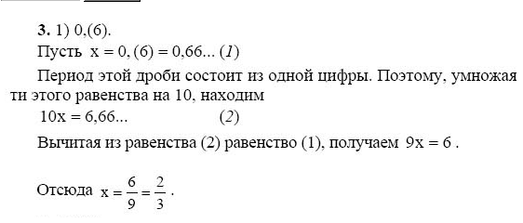
№3(1,3,5,6). Записать в виде обыкновенной дроби бесконечную десятичную дробь:
1) 0,(6) =
Сверим ответы:
Далее №4; №5(1)

Slide 12
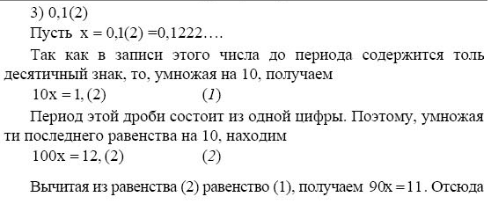
№3. Записать в виде обыкновенной дроби бесконечную десятичную дробь:
3) 0,1(2) =
ко один
обе час-
х=
Сверим ответы:
Далее №4; №5(1)

Slide 13
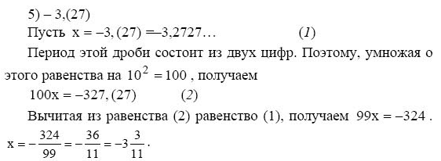
№3. Записать в виде обыкновенной дроби бесконечную десятичную дробь:
5) -3,(27) =
Сверим ответы:
Далее №4; №5(1)

Slide 14
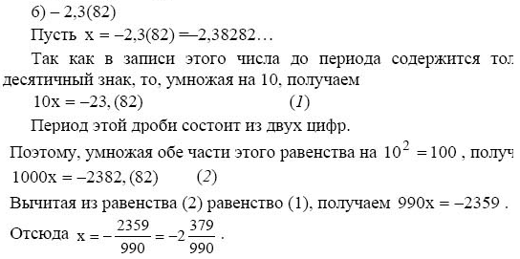
№3. Записать в виде обыкновенной дроби бесконечную десятичную дробь:
6) -2,3(82)=
Сверим ответы:
Далее №4; №5(1)

Slide 15
Ответы:
= 4,75

Slide 16
Ответы:

Slide 17
Домашнее задание
§1, разобрать задачу 3 (стр.6);
№1 (2, 4, 6),
№2 (2, 4, 6),
№3 (2, 4),
№5 (2).

Slide 18
Итоги урока №1
Множества каких чисел вы знаете?
Приведите примеры этих чисел.
Что такое периодическая дробь?
Как записать её в виде обыкновенной?
Глава1 , §1
10 класс

Slide 19
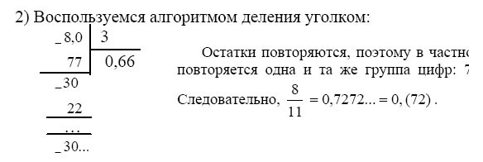
Домашняя работа.
11
0,7272
Глава1 , §1; 1(2,4,6)
10 класс

Slide 20
Глава1 , §1; 2(2,4,6)

Slide 21
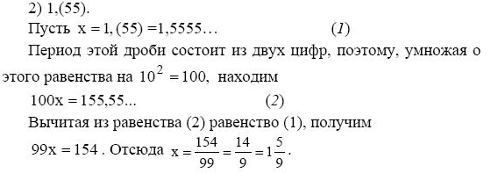
х = - 8/9
Глава1 , §1; 3(2,4)

Slide 22
Глава1 , §1; 5(2)

